Slide 1
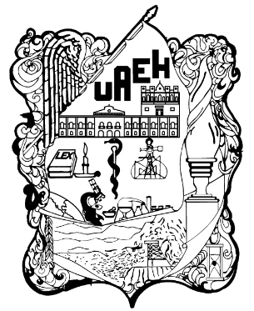

ESCUELA PREPARATORIA No.3
Área académica: Historia
Tema: Revolución Industrial
Profesora: Lic. Verónica Uribe Rosales
Periodo: Enero - Junio de 2016
Materia: Historia
Ciclos : primer semestre / segundo semestre

Slide 2
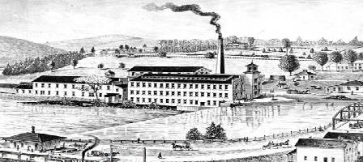
Abstract Industrial Revolution
The Industrial Revolution was a process of economic change originated in Britain in the years 1780-1850 , causing transformations in the Activities of the Oriental Society of that time. Climatic conditions , political stability, Population Growth and Development of Science Were the Social Factors that led to the Industrial Revolution.
Keys words: Change, development, transformation, estability

Slide 3
Resumen Revolución Industrial
La revolución industrial fue un proceso de cambio económico que tubo origen en la Gran Bretaña en los años de 1780-1850, provocando transformaciones en las actividades de la sociedad oriental de ese tiempo.
Las condiciones climáticas, estabilidad política, crecimiento demográfico y el desarrollo de la ciencia fueron los factores sociales que dieron origen a la revolución industrial.
Palabras clave: cambio, desarrollo, transformación, estabilidad, crecimiento, comercio, agricultura.

Slide 4
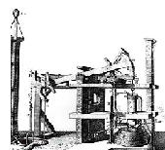
La Revolución Industrial
La revolución industrial fue un proceso de cambio económico y técnico , originado y desarrollado en la Gran Bretaña entre 1780 y 1850, que provoco profundas transformaciones en las actividades productivas de las sociedades occidentales.
Los principales factores que dieron origen a la revolución industrial en gran Bretaña son:
a) condicione s climáticas.
b)desarrollo del comercio y de la agricultura.
c)estabilidad política.
d)crecimiento demográfico.
e)desarrollo de la ciencia.

Slide 5
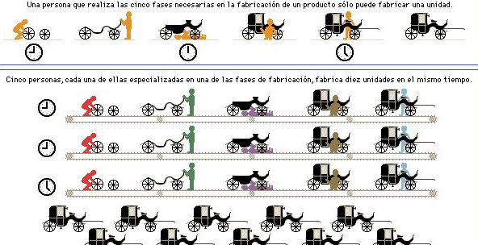
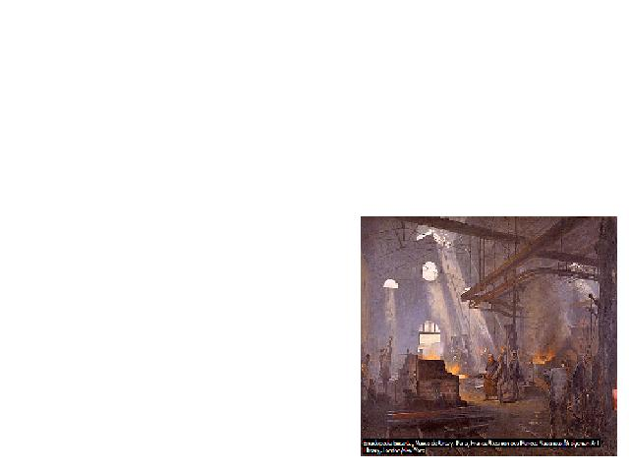
La existencia de suficiente energía hidráulica y recursos de carbón y de hierro, además de la necesidad de gran cantidad de hilados de tejidos, favorecen la mecanización de la gran Bretaña.
El desarrollo del capital mercantil condujo a una gran expansión del comercio ingles, y las políticas económicas establecidas por el gobierno británico favorecieron los intereses de comerciantes y terratenientes.

Slide 6
REFERENCIA Uribe-Rosales, P. V. 2016. UAEH. Programa académico de clase para Educación Media Superior.

